Slide 1
Exercícios
1) Faca um algoritmo que receba como entrada o nome, endereço, bairro, cidade, estado e fone de uma pessoa.
2) Faca um algoritmo que receba como entrada os dados de um aluno: nome, curso, disciplina, nota1, nota2, nota3. Calcule a média do aluno e mostre o resultado:
1
Notes:
1
1

Slide 2
Exercícios
3) Faca um algoritmo que receba como entrada os dados de um cliente: nome, produto, quantidade e preço. Calcule o valor da compra e mostre o resultado:
4) Faca um algoritmo que receba como entrada os dados de um funcionário: nome, cargo e salário. Calcule um aumento de 5% sobre o salário. Ao final mostrar o novo salário calculado:
5) Faca um algoritmo que receba como entrada os dados base e a altura de um triângulo. Utilizando a fórmula:
Area = ( Base x Altura ) / 2
Calcule e mostre a área calculada:
2
Notes:
2
2

Slide 3
Exercícios
6) Faça um algoritmo que receba como entrada os dados de uma pessoa: Nome, idade, peso e altura. Após, calcule o seu IMC – Índice de Massa Corporal utilizando a formula:
massa = peso / (altura * altura)
Ao final, mostrar nome e o IMC calculado.
7) Um cinema possui 80 lugares e o valor do ingresso é R$ 20,00. Considerando que são 03 (três) sessões em um dia de lotação. Faça um algoritmo para calcular e mostrar o total de faturamento do cinema no dia, na semana (07 dias) e no mês (30 dias):
3
Notes:
3
3

Slide 4
Exercícios
8) Faca um algoritmo que receba como entrada os dados de um funcionário: nome, numero de horas trabalhadas, valor da hora trabalhada. Após calcule seu salário bruto. Calcule um desconto de 2% de INSS. E ao final mostrar seu nome e salário final calculado.
9) O valor ao consumidor de um carro novo é a soma do valor de fábrica mais acréscimo do distribuidor e dos impostos. Supondo que a porcentagem do distribuidor seja de 20% e os impostos de 35%, Faça um algoritmo que receba como entrada o valor de fábrica de um carro e escreva o valor final ao consumidor.
4
Notes:
4
4

Slide 5
import java.util.Scanner
O Scanner em Java, pertencente ao pacote java. util, é uma ferramenta poderosa projetada para simplificar a leitura de diversas formas de entrada do usuário. Seja a partir do teclado, arquivos ou outras fontes, o Scanner oferece uma interface eficiente e amigável para capturar dados.
O objeto pode acessar todos os dados e métodos do segundo objeto (incluindo aqueles que são private) e assim poder passar o objeto diretamente para o método System.

Slide 6
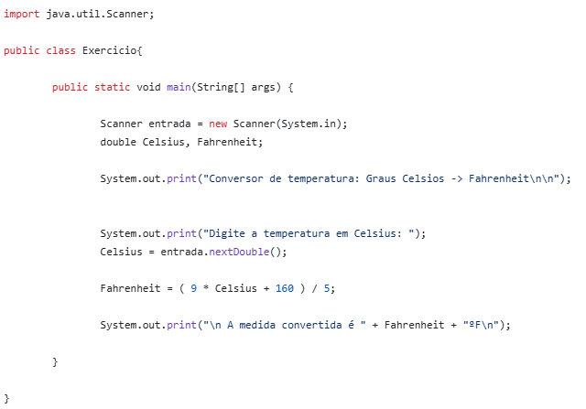
import java.util.Scanner Exemplo: Faça um programa que: - Leia temperatura Celsius - Converta para Fahrenheit - Mostre o resultado

Slide 7
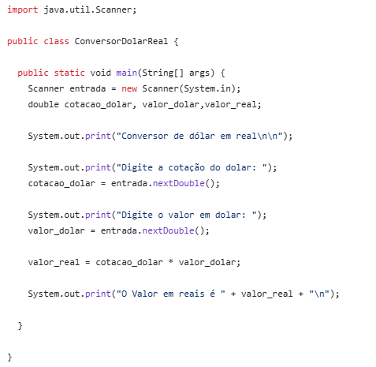
import java.util.Scanner Exemplo: Faça um programa que: - Leia a cotação do dólar - Leia um valor em dólares - Converta esse valor para Real - Mostre o resultado

Slide 8
import java.util.Scanner Exemplo: Faça um programa para pagamento de comissão de vendedores de peças, levando-se em consideração que sua comissão será de 5% do total da venda e que você tem os seguintes dados: - Identificação do vendedor - Código da peça - Preço unitário da peça - Quantidade vendida

Slide 9
